Slide 1
Экфрасис в повести О. Мандельштама “Шум веремени”
Song Wendan/ Сун Вэньдань
Научный руководитель: Наталья Леонидовна Блищ

Slide 2
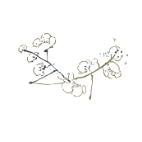
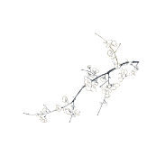
Задачи исследования
выявление и определение специфики и поэтики художественного экфрасиса в повести О. Мандельштама «Шум времени»
обозначить взаимосвязи между писательской жизнью и творчеством (экфрасис как авторское присутствие).
представить экфрасис как форму сотворчества
представить экфрасис как отражение поэтики двоемирия О. Мандельштама

Slide 3
Характеристика экфрасиса
В повести О. Мандельштама «Шум Времени» основным стилевым приемом становится именно экфрасис.
Передает историческую эпоху.
Раскрывает детские воспоминания.
Отражает мировоззренческие установки.
Выпоняет функции авторской проекции
Все это автор изображает через экфрастические вставки.

Slide 4
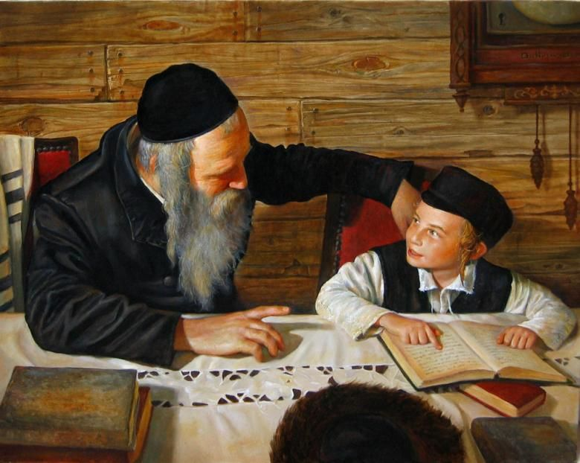
Примеры экфрасисов
«Еврейская азбука с картинками изображала во всех видах—с кошкой, книжкой, ведром, лейкой одного и того же мальчика в картузе с очень грустным и взрослым лицом. В этом мальчике я не узнавал себя и всем существом восставал на книгу и науку».
Вот пример из текста, отражающий процесс пробуждения самосознания поэта О. Мандельштама – его выбор русского языка для творчества.
Notes:
Я вернусь к этому примеру если останиться время.

Slide 5
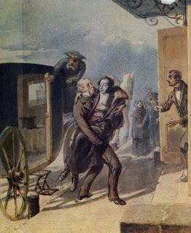
П.Ф. Борель «Возвращение раненого Пушкина после дуэли»
«Эта перегородка, оклеенная картинками, представляла собой довольно странный иконостас. Тут был Пушкин с кривым лицом, в меховой шубе, которого какие-то господа, похожие на фа́кельщиков, выносили из узкой, как караульная будка, кареты и, не обращая внимания на удивленного кучера в митрополичьей шапке, собирались швырнуть в подъезд».
В повести художник и картина не обозначены. Читатели догодываются сами. Функция экфасиса: Авторская проекция, ощущение поэтического родства и общности.
Notes:
Функция этого экфрасиса многоаспектна: с одной стороны, еврейского портного интересовал исключительно крой сюртуко́в, жилетов и шуб господ; с другой стороны, автор довольно точно приводил описание акваре́ли П.Ф. Бореля «Возвращение раненого Пушкина после дуэли», отмечая и криво́е лицо поэта, его меховую шубу, узкую карету, удивленного кучера в шапке священника. На акварели художника кучер указывает на забытый в карете широкополый боливар Пушкина. Авторская проекция, ощущение поэтического родства и общности.

Slide 6
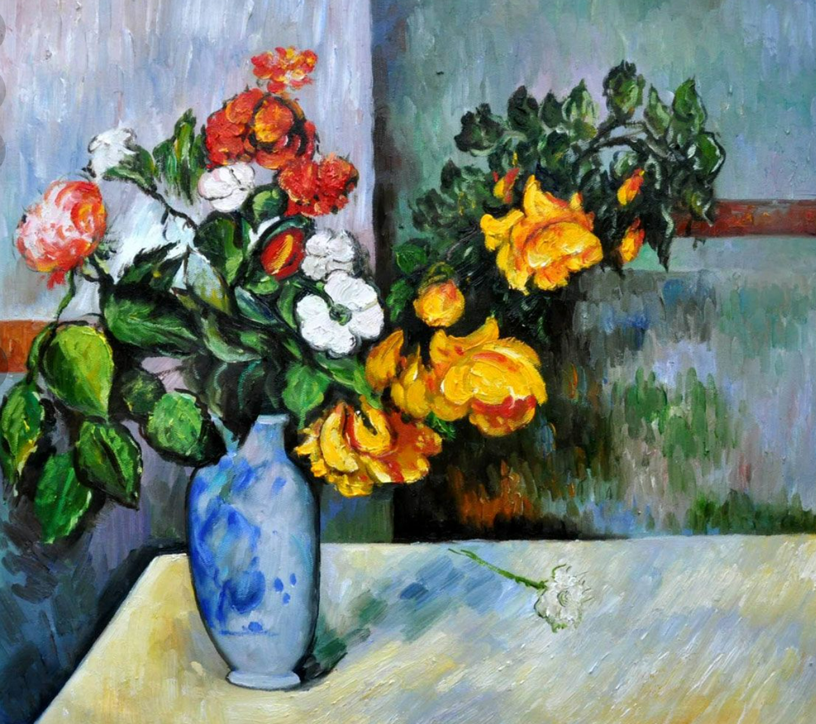
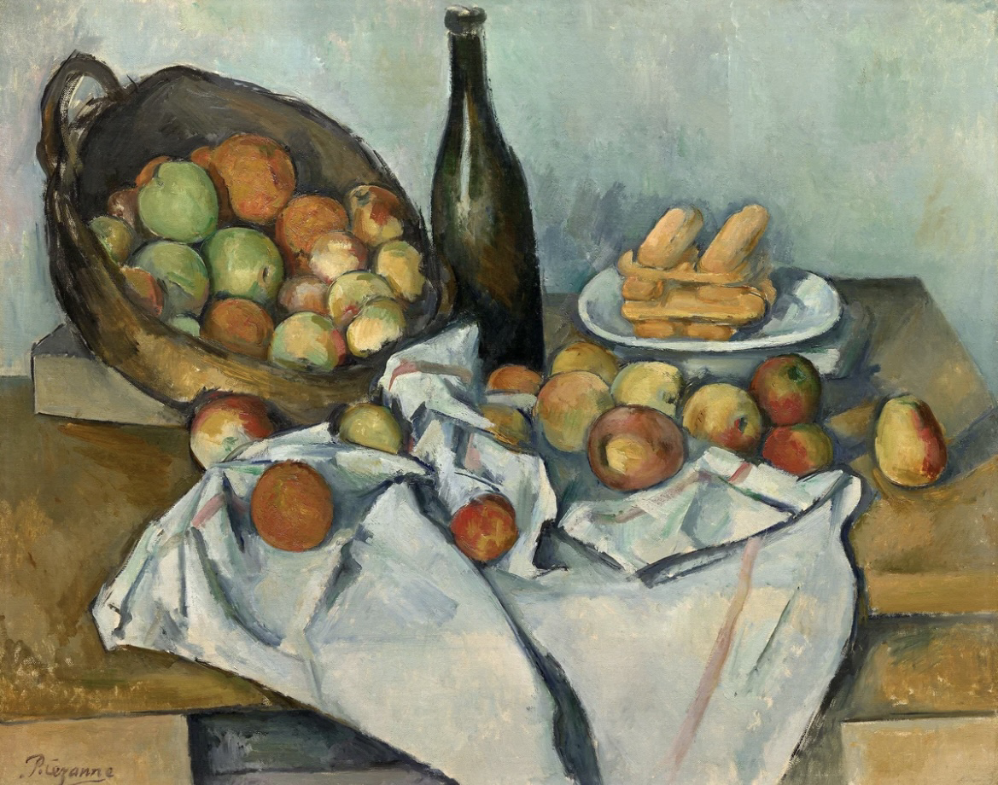
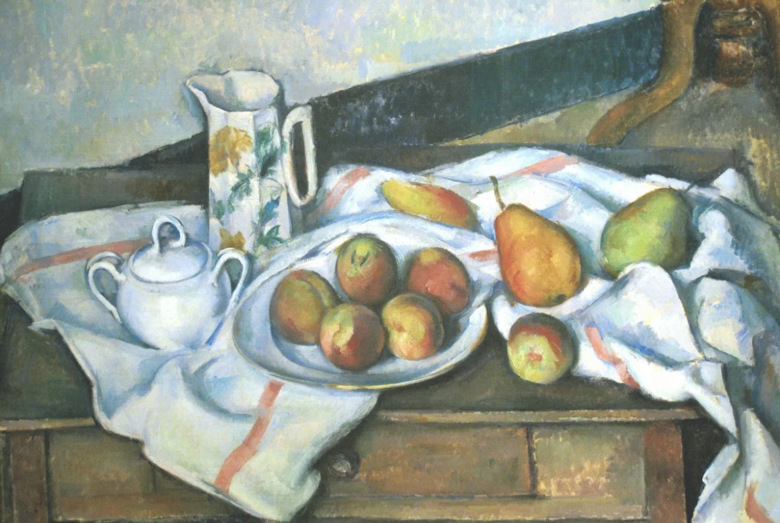
Поль Сезанн «Букет цветов в голубой вазе»
«Здравствуй, Сезанн! Славный дедушка! <…> Но меня-то пленил натюрморт старика. Срезанные, должно быть, утром розы; плотные и укатанные, особенно молодые чайные. Ни дать ни взять—катышки желтоватого сливочного мороженого.» (С.118 – 119)
Notes:
Поль Сезан – мастер роскошных натюрмортов, самые известные - изображения яблок в карзинах и на блюде, персиков, груш и лимонов. Мандельштам подчеркивает умение художника сохранить жизнь в уже мертвой натуре – розы «плотные», «молодые». Неявно сравнивая Сезана и Матисса, поэт говорит о том, что последнему «незнакома радость наливающихся плодов».

Slide 7
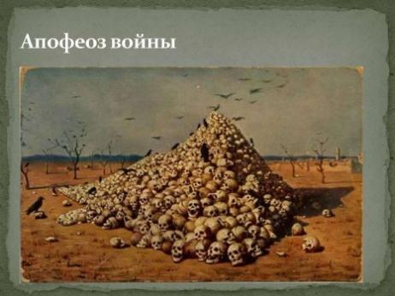
В.В. Верещагин «Апофеоз войны»
«А на подмосковных дачах мне почти не приходилось бывать.Ведь не считать же автомобильные поездки в Узкое по Смоленскому шоссе, мимо толстобрюхих бревенчатых изб, где капустные заготовки огородников как ядра с зелеными фитилями. Эти бледно-зеленые капустные бомбы, нагроможденные в безбожном изобилии, отдаленно мне напоминали пирамиду черепов на скучной картине Верещагина».
В стихотворении Н. Гумилева (собрата Мандельштама по акмеистскому цеху) «Заблудившийся трамвай» появляется та же ассоциативная пара:
Вывеска... кровью налитые буквы
Гласят — зеленная, — знаю, тут
Вместо капусты и вместо брюквы
Мертвые головы продают.
Notes:
Живописно-ассоциативное мышление О. Мандельштама превращает безобидную горку из качанов капуты в зловещий холм из человеческих черепов, изображенный на картине В.В. Верещагина «Апофеоз войны» (1871), первоначально называвшейся «Торжество Тамерлана». Аллегория смерти пропитывает весь холст: желтая выжженная пустыня, обгорелые деревья, пирамида из человеческих черепов и вороны-падальщики.

Slide 8
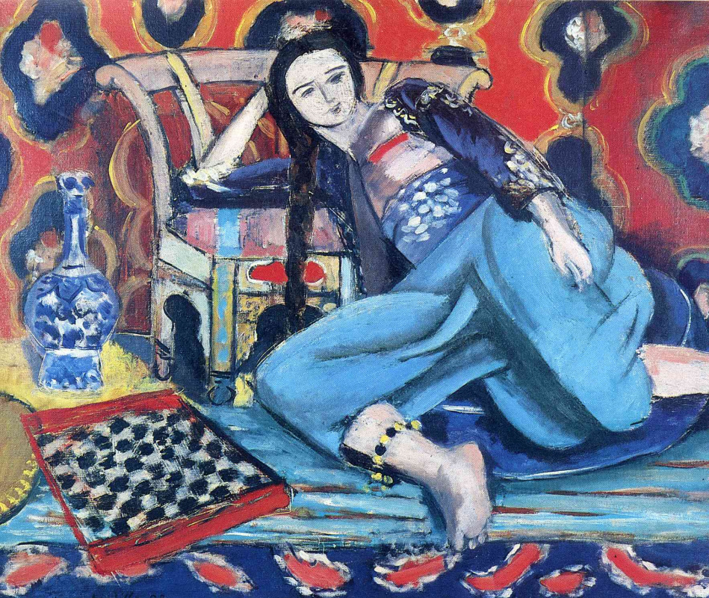
Анри Матисс «Одалиска с турецким креслом»
«Зато я невзлюбил Матисса, художника богачей. Красная краска его холстов шипит содой. Ему незнакома радость наливающихся плодов. Его могущественная кисть не исцеляет зрение, но бычью силу ему придает, так что глаза наливаются кровью.Уж мне эти ковровые шахматы и одалиски! Шахские прихоти парижского мэтра!»
Поэт видит избыточную декоративность сюжетов и замечает, что щелочная е́дкость кра́сок раздража́ет глаз зрителя.
Notes:
Поэт видит избыточную декоративность сюжетов и замечает, что щелочная е́дкость кра́сок раздража́ет глаз зрителя.

Slide 9
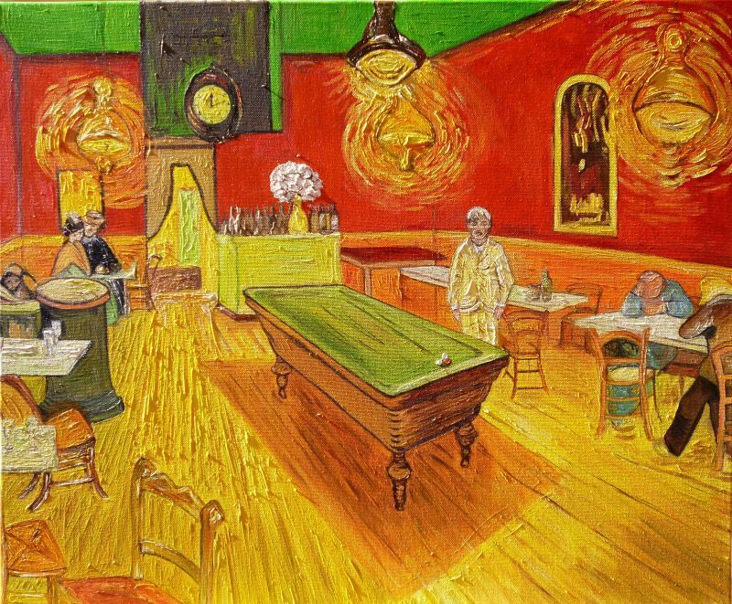
Вангог «Ночное кафе»
«Дешевые овощные краски Ван-Гога куплены по несчастному случаю за двадцать су. Ван-Гог харкает кровью, как самоубийца из меблированных комнат. Доски пола в ночном кафе наклонены и струятся как желоб в электрическом бешенстве. И узкое корыто биллиарда напоминает колоду гроба.»
Notes:
Функция этого экфрасиса многоаспектна сюжетообразующая. Это особенно поражает колорит картины. Цвет их не просто красный, а с грязным оттенком. Стены придают кафе не праздничный вид, а ощущение унылости и разочарования. Поэтому Мандельштам использовал слова кровь. Внешне стол больше похож на гроб. А стоящий рядом хозяин кафе усиливает это чувство, словно он призывает клиентов в загробный мир. Перспектива всей композиции как бы наклонена. Это создает ощущение легкого опьянения, головокружения.

Slide 10
Заключение
1. Изобразительное искусство играет ключевую роль в творчестве О. Мандельштама, экфрасис – основная стилевая примета повести «Шум времени».
2. Функции экфрасиса в повести «Шум времени»:
сюжетная (сюжетообразующая),
символическая,
мировоззренческая,
психологическая.

Slide 11
Экфрасис в повести О. Мандельштама “Шум веремени”
Song Wendan/ Сун Вэньдань
SHENZHEN MSU-BIT UNIVERSITY
1159275396@qq.com

